Slide 1
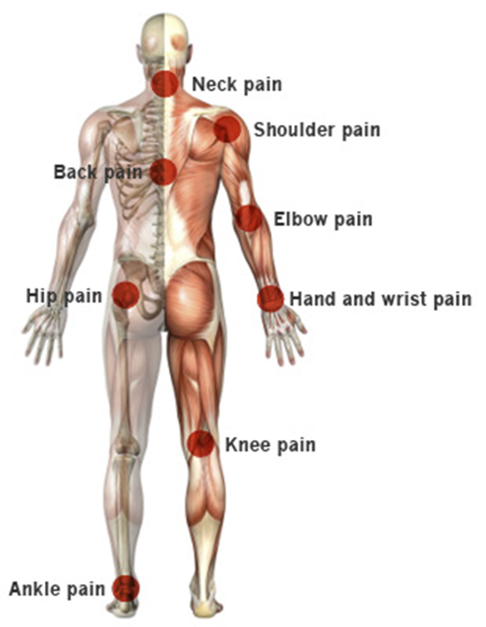
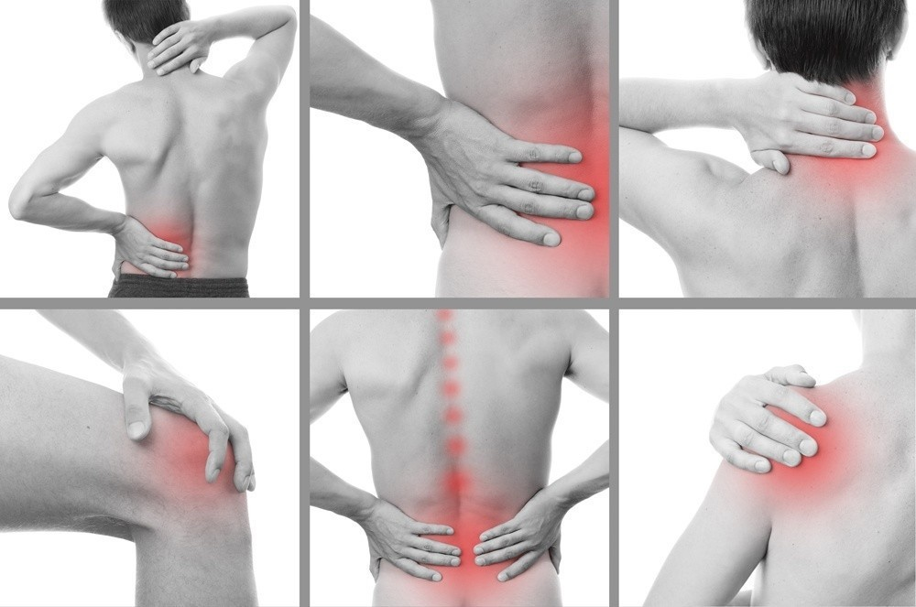
โรคปวดกล้ามเนื้อเรื้อรัง Office Syndrome

Slide 2
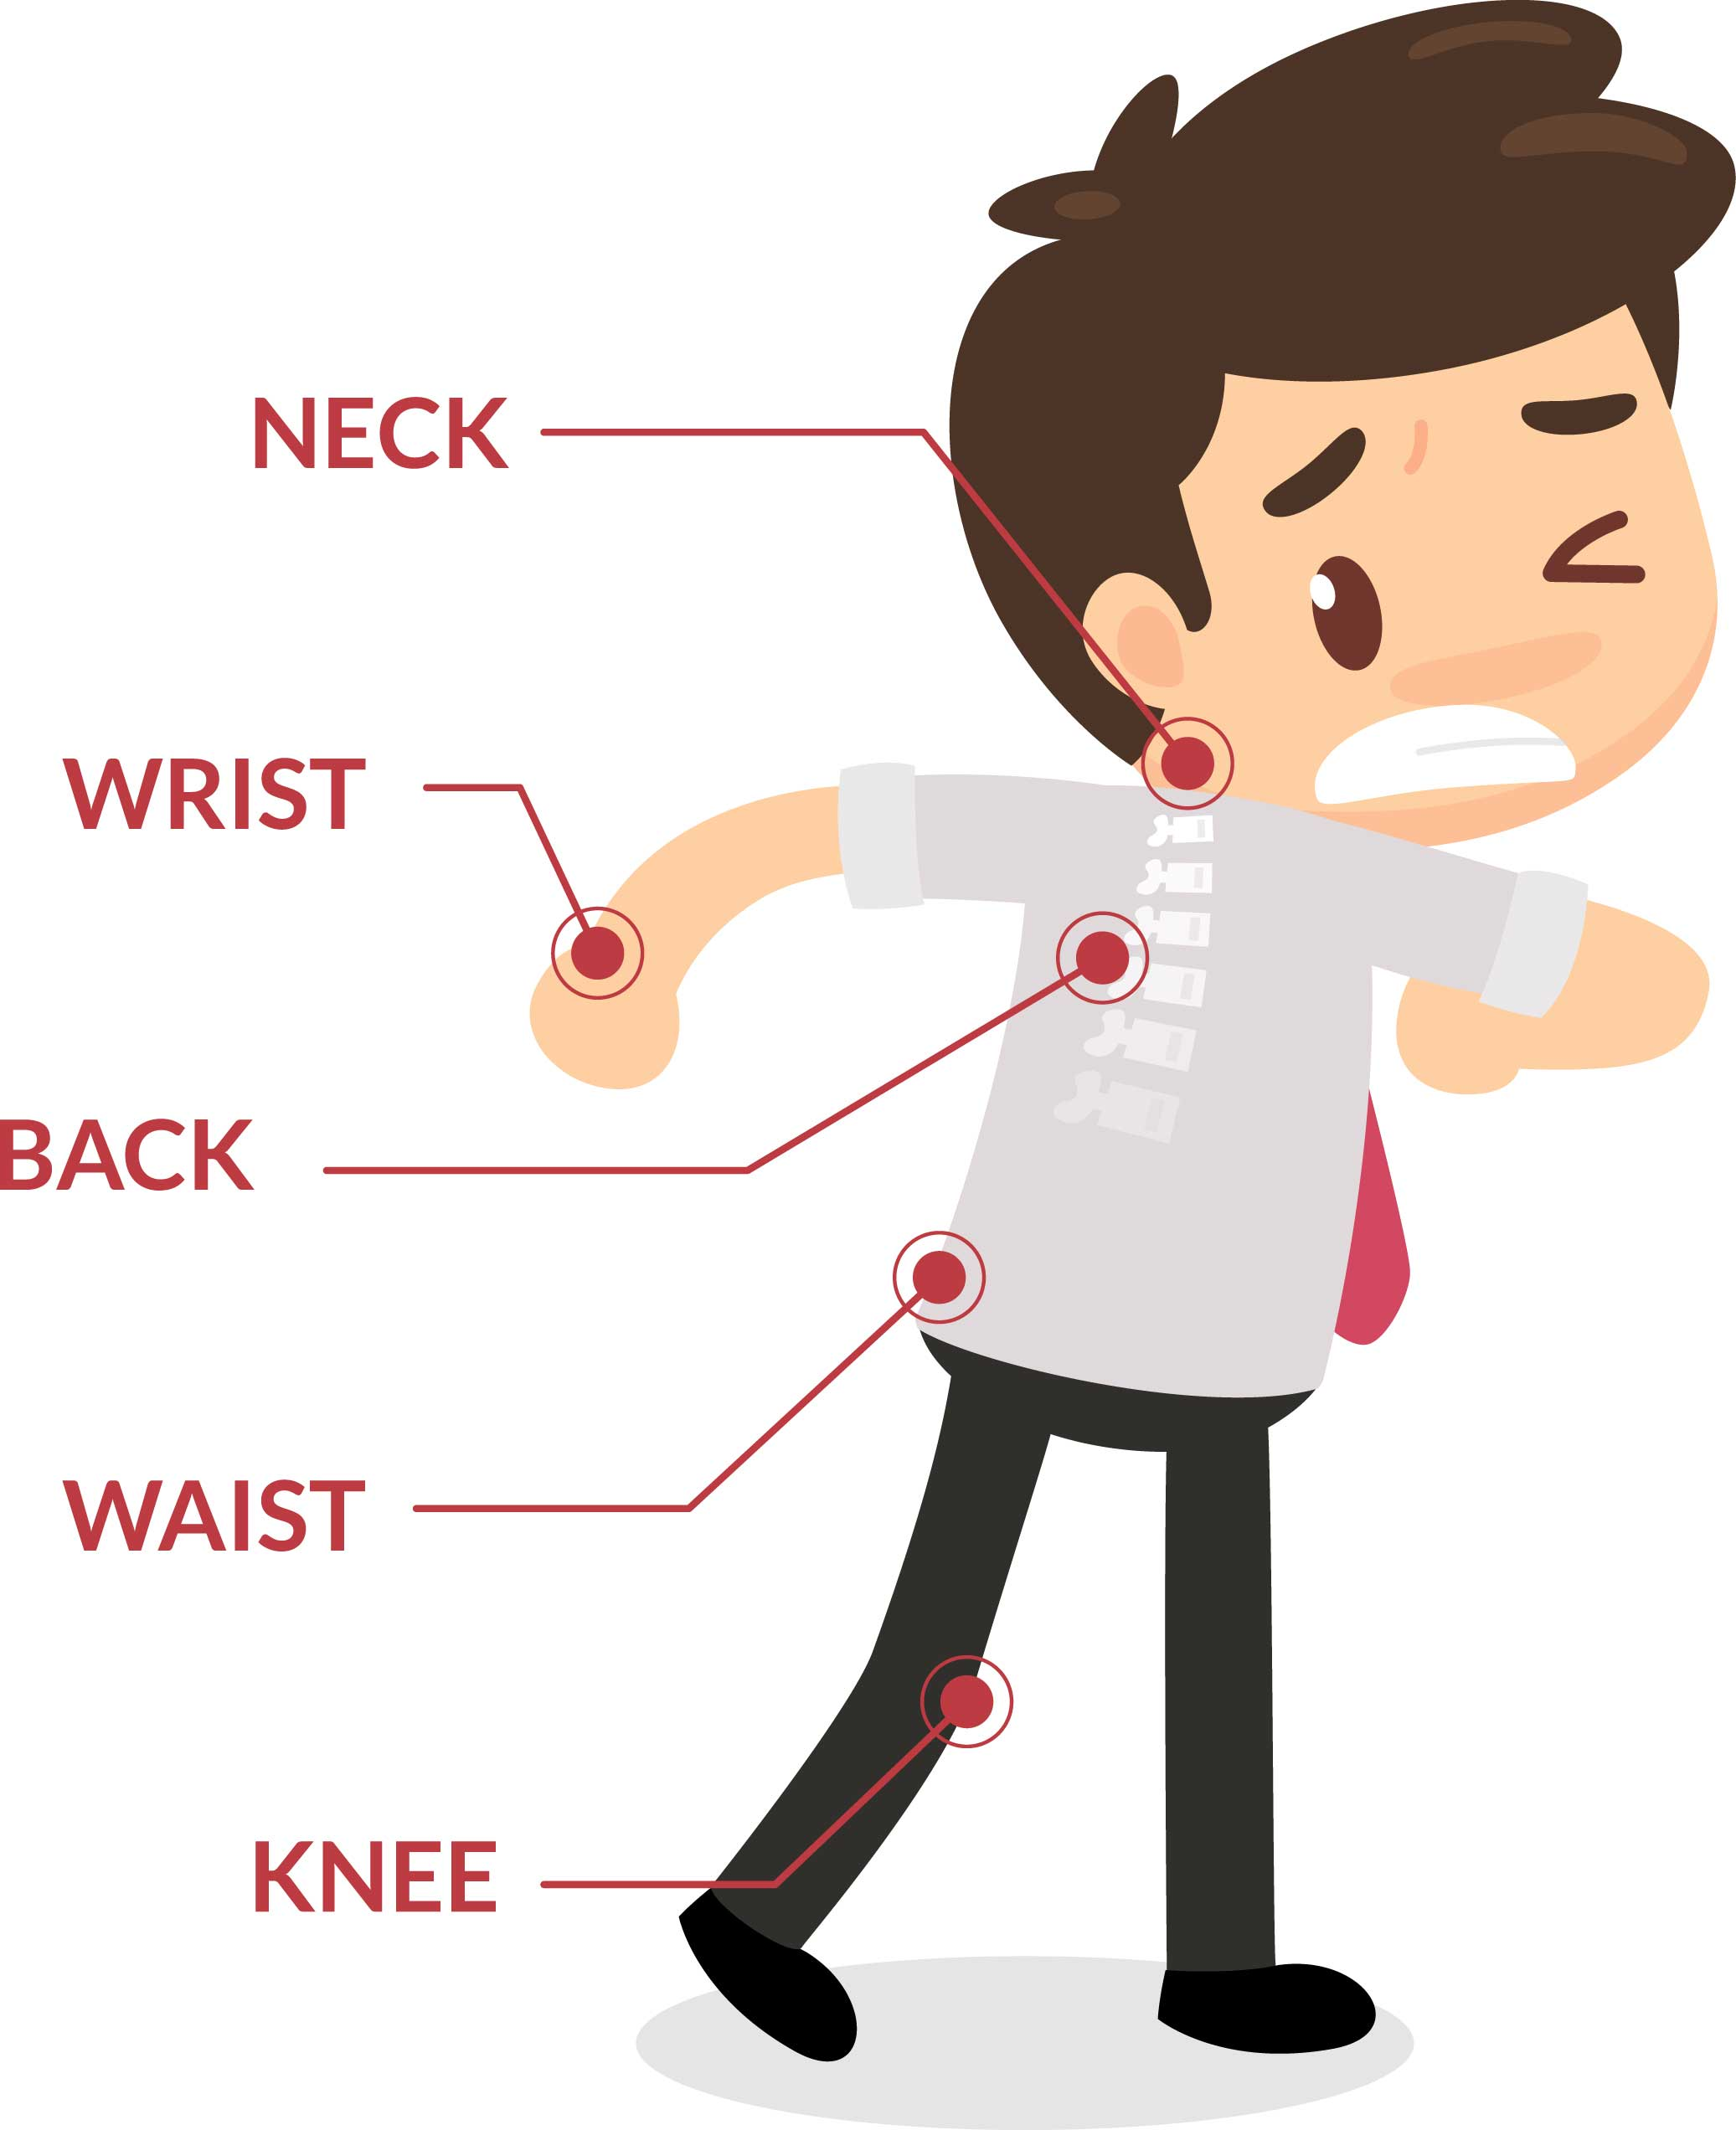
Myofascial pain syndrome
คือกลุ่มอาการปวดร้าวจากจุดกดเจ็บของกล้ามเนื้อหรือเยื่อพังผืด โดยจำกัดอยู่บริเวณหนึ่งของร่างกาย ทำให้เกิดความสูญเสีย/บกพร่อง ต่อการทำงานของร่างกายอันเนื่องมาจากอาการปวด

Slide 3
Muscle Imbalance
กล้ามเนื้อไม่สมดุล คือ การที่มีกล้ามเนื้อมัดใดมัดหนึ่งแข็งแรงกว่า(ตึงกว่า) และกล้ามเนื้ออีกมัดหนึ่งที่อ่อนแอกว่า (ยานกว่า)

Slide 4
Muscle
Imbalance

Slide 5
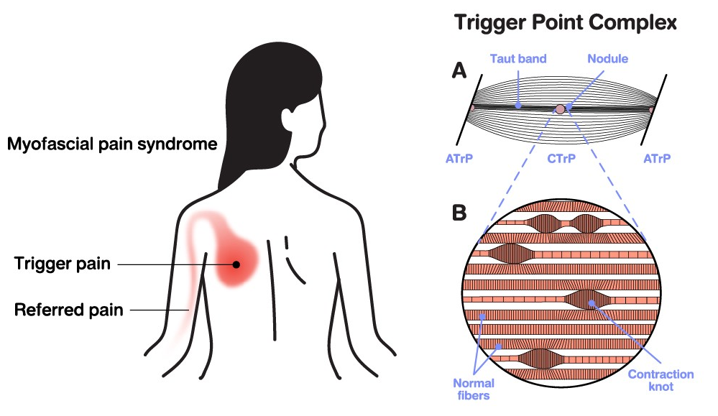

Slide 6
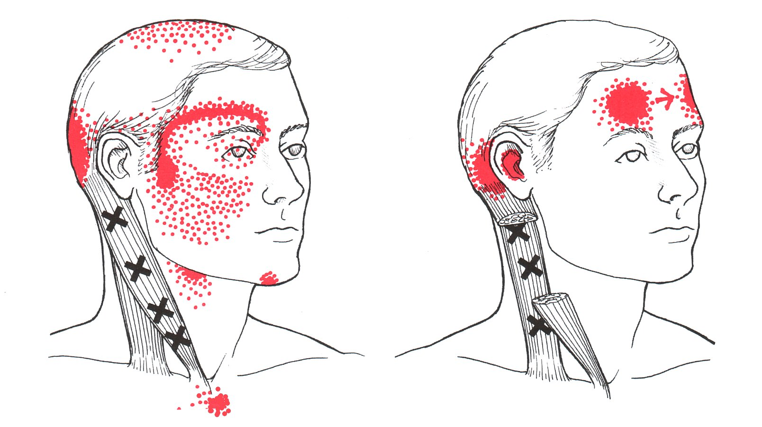
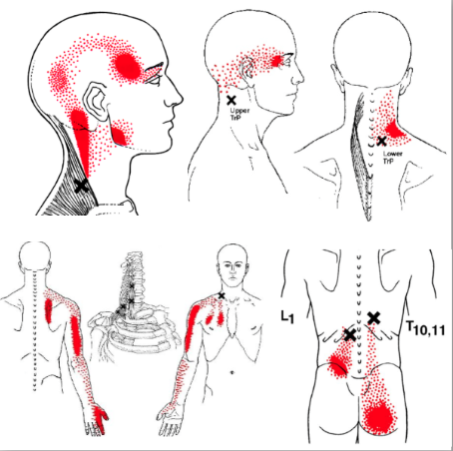
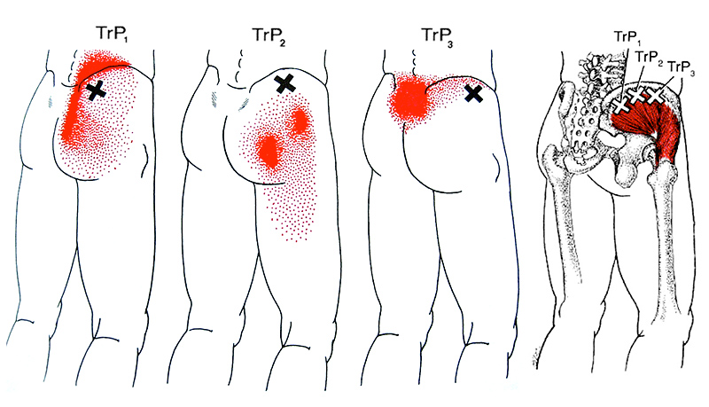
Trigger Point (จุดกดเจ็บร้าว)

Slide 7
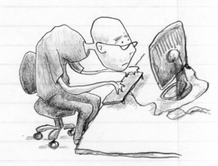
สาเหตุการปวดกล้ามเนื้อเรื้อรัง
จากพฤติกรรมท่าทางที่ผิด เดิมๆ ซ้ำๆ เป็นระยะเวลานาน
จากอุบัติเหตุที่ทำให้กล้ามเนื้อเกิดการบาดเจ็บ
จากการเล่นกีฬา / ออกกำลังกายในท่าทางที่ผิด

Slide 8
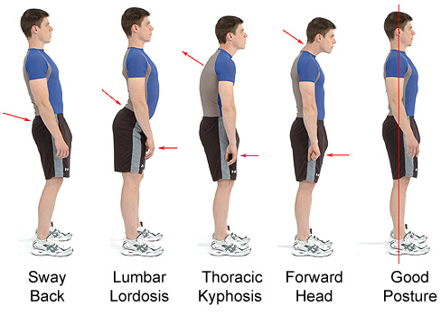

Slide 9
MPS
LBP
Thoracic Kyphosis
Dysfuction

Slide 10
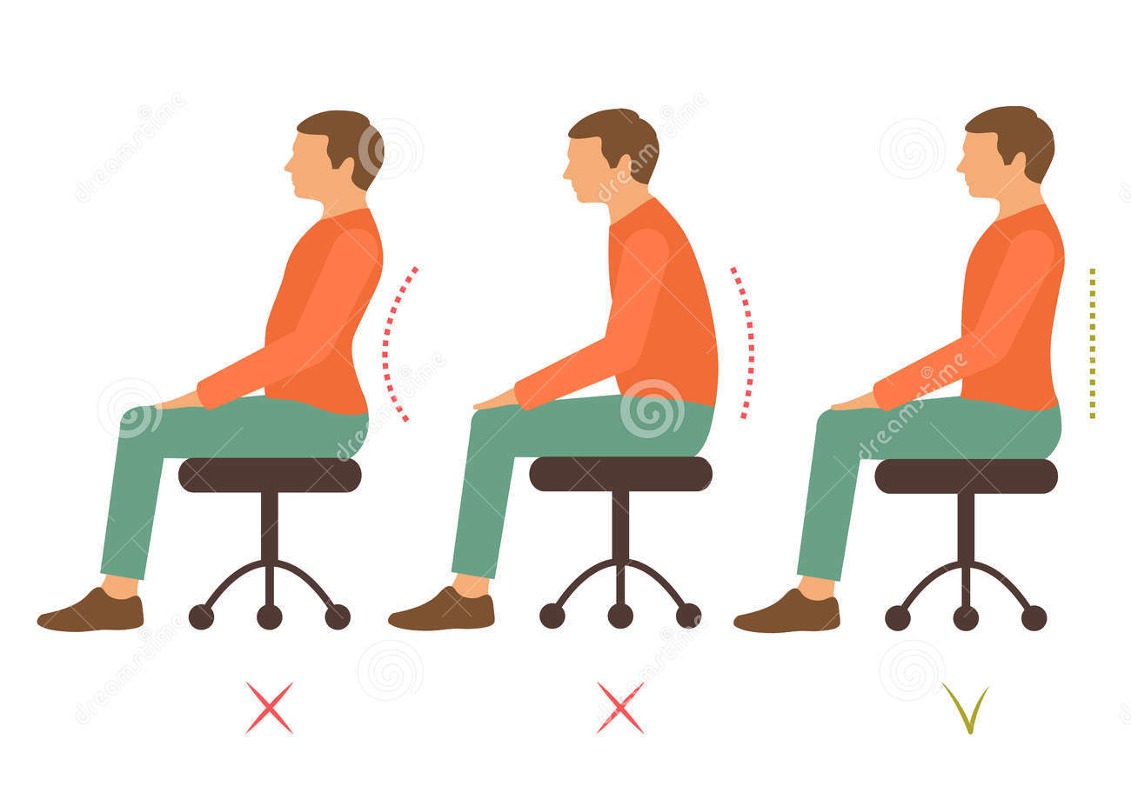

Slide 11
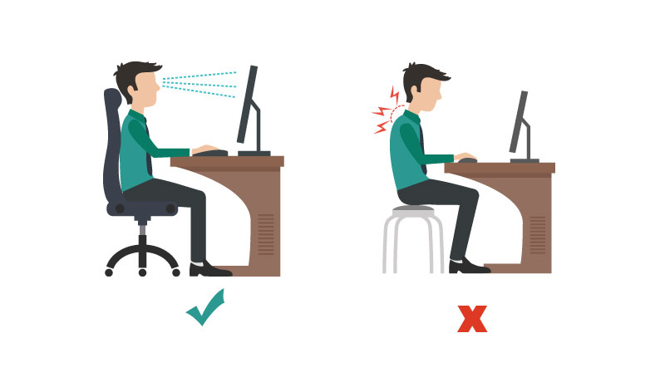

Slide 12
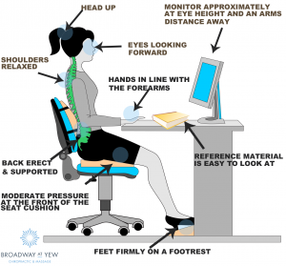

Slide 13
Thoracic Kyphosis
Dysfuction
Postural syndrome
CTS
Trigger finger
LBP
Piriformis syndrome

Slide 15
Thoracic Kyphosis
Dysfuction
Postural syndrome
Tennis elbow
Shoulder tendinitis
LBP/ MPS
Piriformis syndrome
Knee pain

Slide 16
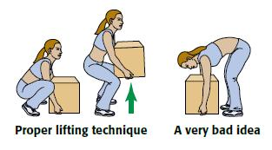

Slide 17
HNP
Shoulder tendinitis
LBP
Rotator cuff strain

Slide 18
แนวทางการป้องกัน/ การรักษา
การยืดกล้ามเนื้อ/ การนวดกล้ามเนื้อ
การประคบร้อน/ ประคบเย็น
การปรับเปลี่ยนท่าทางให้ถูกต้อง
ถ้ามีอาการปวดมาก ควรพบแพทย์/ ทานยา
ปรึกษานักกายภาพบำบัด

Slide 19
การรักษาด้วยตัวเองที่ดีที่สุด
ยืดส่วนที่ตึง
ออกกำลังเพิ่มความแข็งแรงให้ส่วนที่ยาน
Exercise is the best medicine

Slide 20
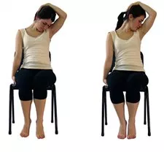
Stretching exercise

Slide 21
อย่าปล่อยให้อาการปวดเรื้อรังจนยากต่อการรักษา...
Ref.คลินิกกายภาพบำบัดจันทอุดม จ.ระยอง
Ref.คลินิกกายภาพบำบัดบ้านฉาง จ.ระยอง

